Slide 1

Facultatea calculatoare, Informatică și microelectronică
Analiza și modelarea unei aplicații care va gestiona serviciul de livrari si comenzi online al unui restaurant
Student: Goliș Boris, st.gr. TI-202
Coordonator: Gaidau Mihai, asis.univ
Postaru Andrei lect.univ
Chișinău 2023

Slide 2


Facultatea calculatoare, Informatică și microelectronică
Singleton Design Pattern

Slide 3
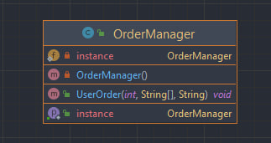
Facultatea calculatoare, Informatică și microelectronică
Singleton Design Pattern

Slide 4
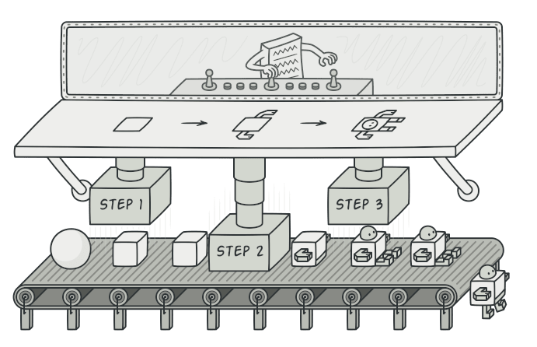
Facultatea calculatoare, Informatică și microelectronică
Builder Design Pattern

Slide 5
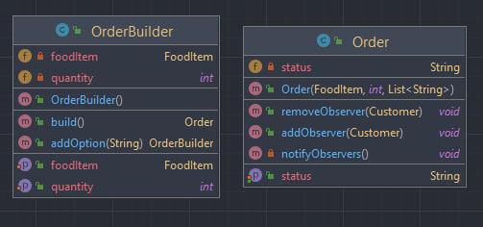
Facultatea calculatoare, Informatică și microelectronică
Builder Design Pattern

Slide 6
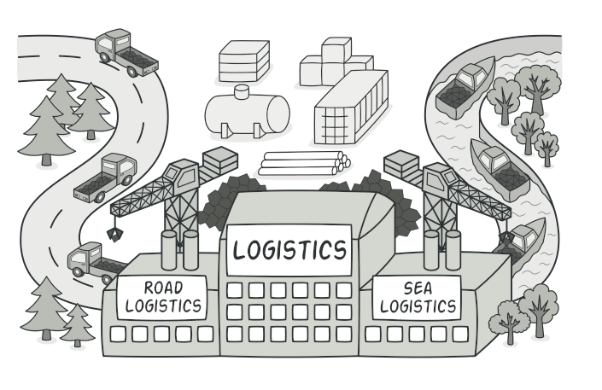
Facultatea calculatoare, Informatică și microelectronică
Factory Design Pattern

Slide 7
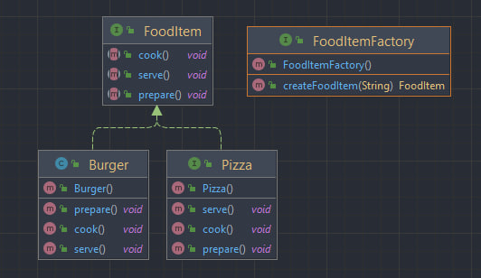
Facultatea calculatoare, Informatică și microelectronică
Factory Design Pattern

Slide 8
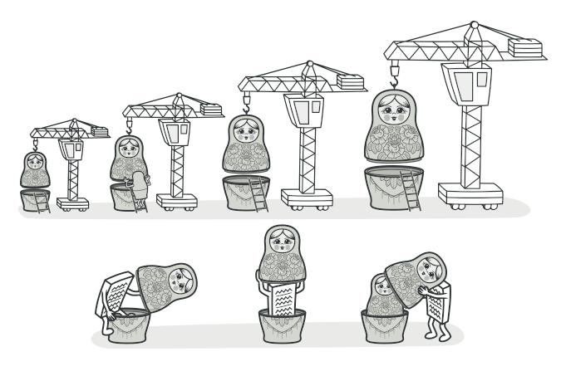
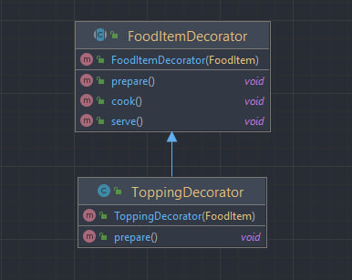
Facultatea calculatoare, Informatică și microelectronică
Decorator Design Pattern

Slide 9
Facultatea calculatoare, Informatică și microelectronică
Decorator Design Pattern

Slide 10

Facultatea calculatoare, Informatică și microelectronică
Composite Design Pattern

Slide 11
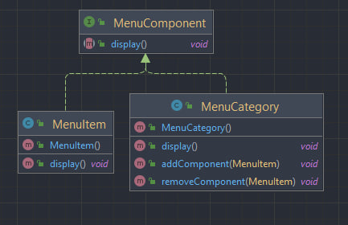
Facultatea calculatoare, Informatică și microelectronică
Composite Design Pattern

Slide 12
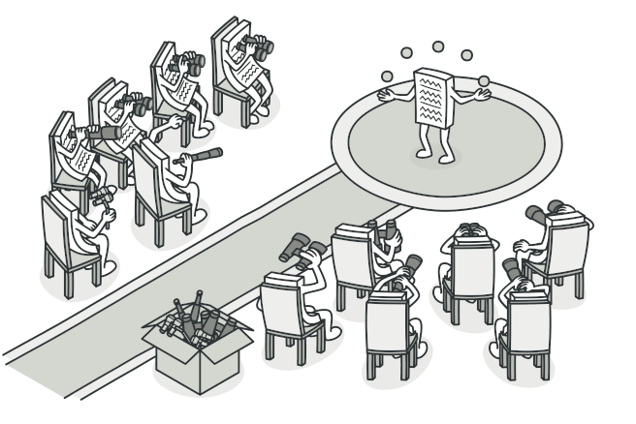
Facultatea calculatoare, Informatică și microelectronică
Observer Design Pattern

Slide 13
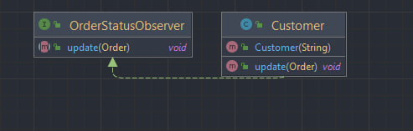
Facultatea calculatoare, Informatică și microelectronică
Observer Design Pattern

Slide 14
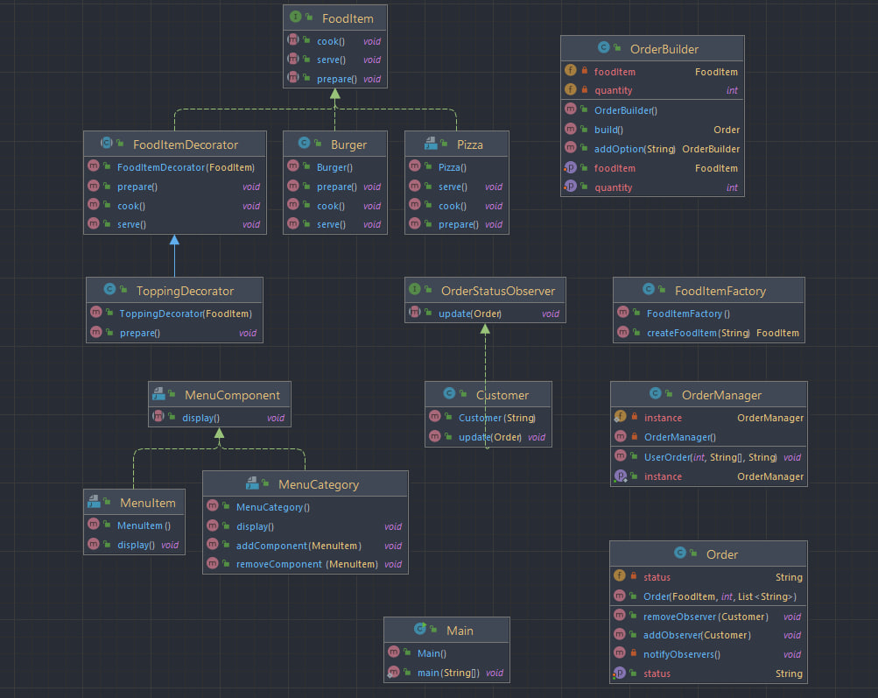
Facultatea calculatoare, Informatică și microelectronică
Diagrama UML generală

Slide 15
Facultatea calculatoare, Informatică și microelectronică
Mulțumesc pentru atenție

